Slide 1
NUCLEI [GANGLI] DELLA BASE

Slide 2
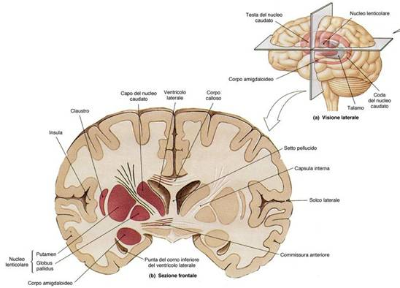
NUCLEI DELLA BASE

Slide 3
CIRCUITI FONDAMENTALI relativi ai Nuclei della Base
CORTECCIA
Telencefalo
NUCLEI DELLA BASE
TALAMO

Slide 4
CIRCUITI NEURONALI DEI NUCLEI DELLA BASE
Ogni circuito si fonda su 3 aspetti essenziali:
- avere origine da NUMEROSE AREE CORTICALI TELENCEFALICHE accomunate da funzioni neurofunzionali simili;
- raggiungere SPECIFICI NUCLEI DELLA BASE e, successivamente, NUCLEI DI RITRASMISSIONE SPECIFICI DEL TALAMO;
- raggiungere, come proiezione finale, aree del LOBO FRONTALE del Telencefalo.

Slide 5
NUCLEI [GANGLI ] DELLA BASE
Formazioni Telencefaliche Sottocorticali di Sostanza Grigia.
I NUCLEI costituenti, localizzati in stretta vicinanza del Talamo, sono:
NUCLEO CAUDATO
NUCLEO LENTICOLARE (o LENTIFORME), suddiviso in PUTAMEN e GLOBO PALLIDO
Morfo-funzionalmente il NUCLEO CAUDATO con il PUTAMEN del Nucleo Lenticolare costituisce il CORPO STRIATO.
Correlati funzionalmente a queste strutture telencefaliche sono il NUCLEO SUBTALAMICO (Diencefalo) e la SUBSTANTIA NIGRA (con una Pars Compacta e una Pars Reticulata) del Mesencefalo.

Slide 6
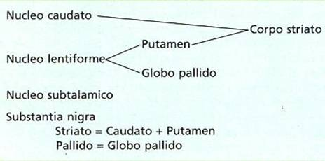
NUCLEI DELLA BASE
SUDDIVISIONE ANATOMICA
SUDDIVISIONE
FUNZIONALE
(LENTICOLARE)
pars compacta e pars reticulata

Slide 7
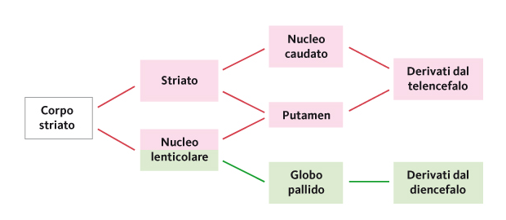

Slide 8
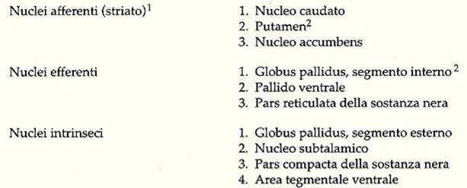
COMPONENTI DEI NUCLEI DELLA BASE
(suddivisi a seconda delle loro connessioni)
CORPO STRIATO
2.

Slide 9
SUBSTANTIA NIGRA (SOSTANZA NERA)
Costituita da due parti:
PARS RETICULATA (appartiene ai nuclei EFFERENTI dai Nuclei della Base, che proiettano al talamo e al tronco encefalico);
PARS COMPACTA (appartiene ai NUCLEI INTRINSECI dei Nuclei della Base e contiene neuroni dopaminergici i cui assoni formano il FASCIO NIGROSTRIATALE, raggiungendo il CORPO STRIATO).

Slide 10
I NUCLEI DELLA BASE sono coinvolti in 4 circuiti principali:
-CIRCUITO MOTORIO SCHELETRICO (clinicamente il più rilevante);
-CIRCUITO OCULOMOTORE (regolazione dei movimenti oculari);
-CIRCUITO DELLA CORTECCIA PREFRONTALE (o CIRCUITO COGNITIVO);
-CIRCUITO LIMBICO.

Slide 11
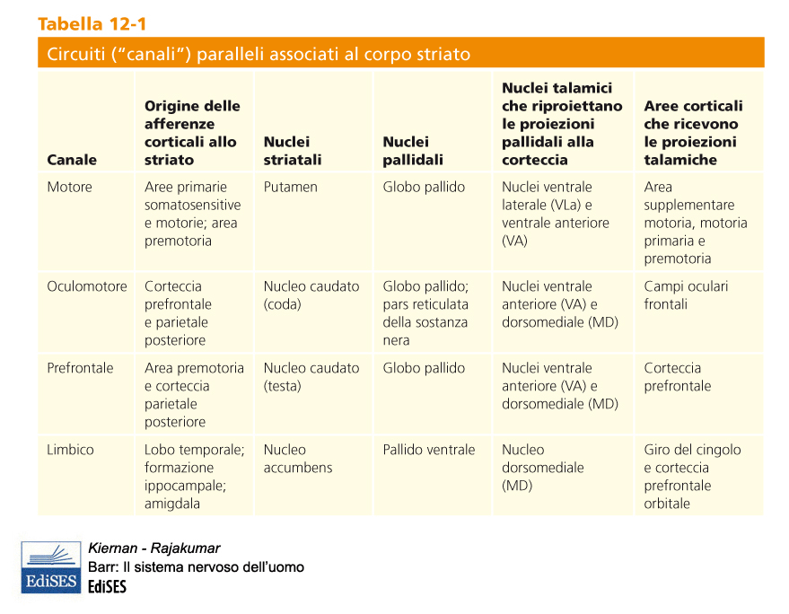

Slide 12
CIRCUITO MOTORIO SCHELETRICO
A partire da diverse AREE TELENCEFALICHE del Lobo Frontale (Area Motrice Primaria e correlate) e Parietale (Area Sensitiva Primaria), gli impulsi raggiungono il PUTAMEN del CORPO STRIATO, assieme ad afferenze che provengono dalla PARS COMPACTA della SUBSTANTIA NIGRA (Via NIGRO-STRIATALE, Dopaminergica).
Dal Putamen, si raggiungono specifici Nuclei di Ritrasmissione del Talamo, per proiettare da qui verso le Aree MOTRICE PRIMARIA, PREMOTORIA e MOTORIA SUPPLEMENTARE.

Slide 13
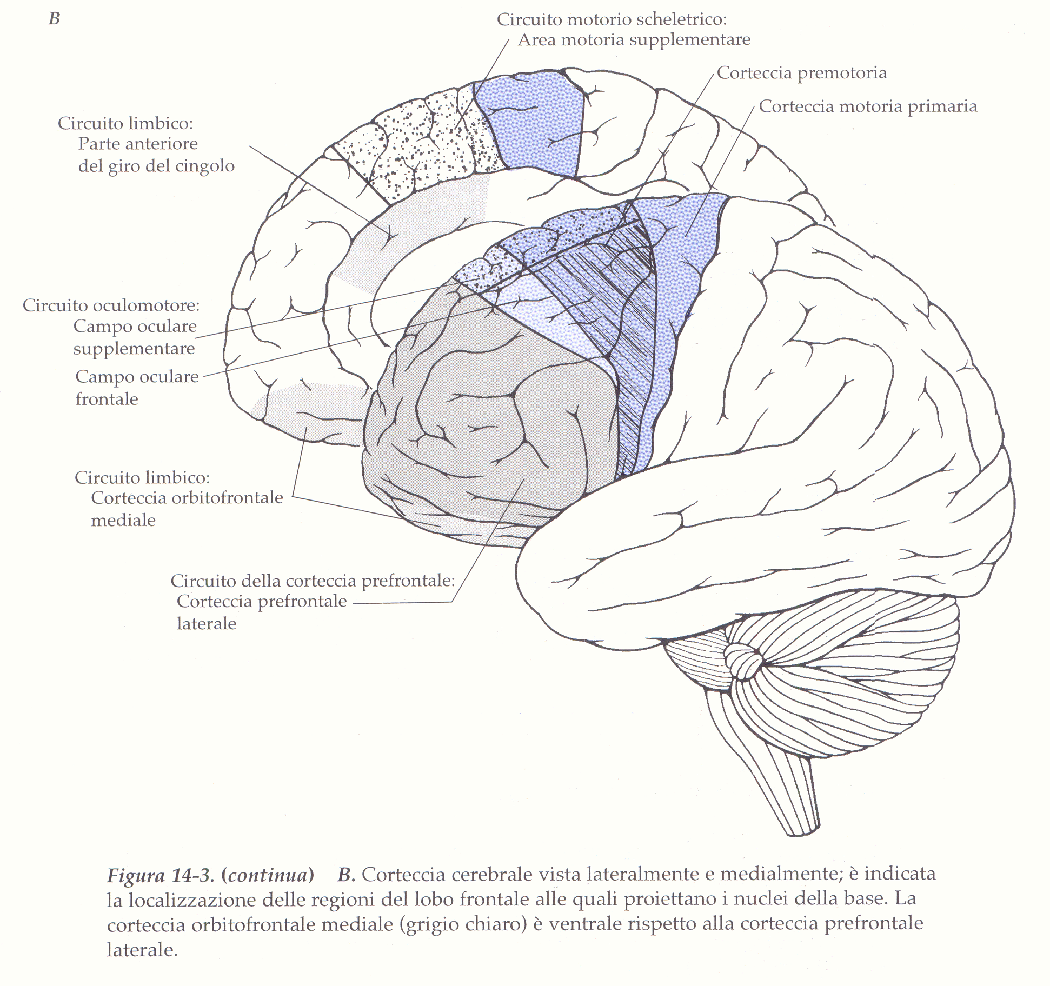
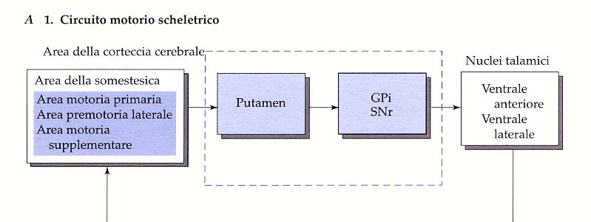
CIRCUITO MOTORIO SCHELETRICO
Controllo della muscolatura del tronco, degli arti, del volto
GPi = Globus Pallidus “interno” (mediale)
SNr = Substantia Nigra “reticulata”
SNc = Substantia Nigra «compacta»
SNc
VA
VL
AFFERENTE
EFFERENTE

Slide 14
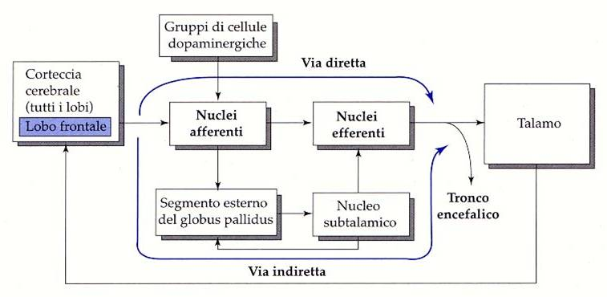
CIRCUITO DIRETTO ed INDIRETTO
della SUBSTANTIA NIGRA
«PARS COMPACTA»
FACILITAZIONE
?
INIBIZIONE

Slide 15
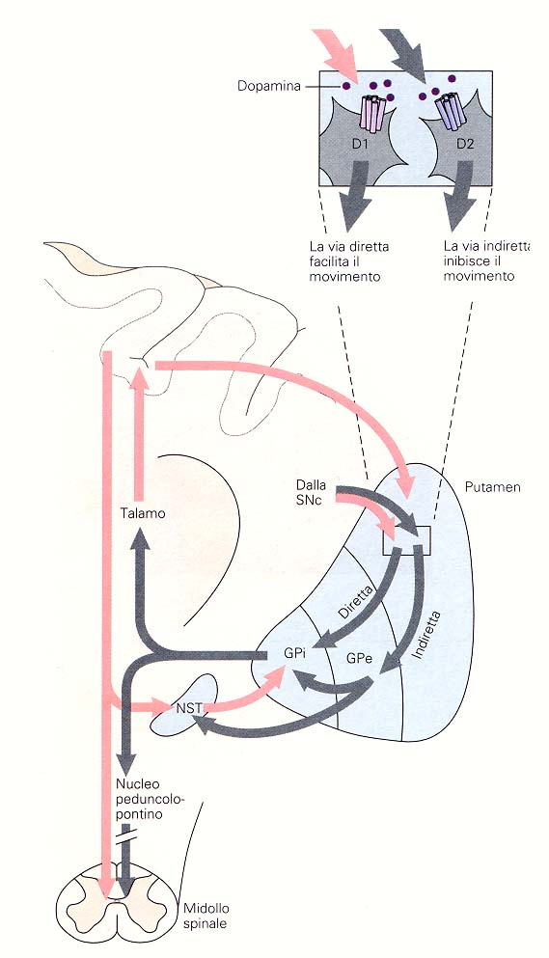
Circuito Motorio Scheletrico
LA VIA DIRETTA
Pars compacta della
TELENCEFALO sostanza nera
(Dopamina)
Putamen del Corpo Striato
Segmento interno del pallido / Pars reticulata
Talamo
prevede una DOPPIA INIBIZIONE, che DISINIBISCE (ATTIVA) le proiezioni talamo-corticali (effetto:
FACILITAZIONE DEL MOVIMENTO)
SNc=Substantia Nigra
Compatta
Gpi=Pallido Interno
Gpe=Pallido Esterno
NST=Nucleo Subtlamico

Slide 16
Circuito Motorio Scheletrico
LA VIA INDIRETTA
TELENCEFALO Pars Compacta
Substantia Nigra
(Dopamina)
Putamen
Segmento Esterno Del Pallido
Nucleo Subtalamico
SEGMENTO INTERNO DEL PALLIDO
prevede una DOPPIA INIBIZIONE, che DISINIBISCE (ATTIVA) il nucleo subtalamico, il quale eccita il segmento interno del pallido che può così esercitare la sua azioni inibitoria sulle proiezioni talamo-corticali (effetto:
INIBIZIONE DEL MOVIMENTO)
SNc=Substantia Nigra
Compatta
Gpi=Pallido Interno
Gpe=Pallido Esterno
NST=Nucleo Subtlamico

Slide 17
CONNESSIONI CON IL TRONCO ENCEFALICO (Formazione Reticolare)
NUCLEI DELLA BASE
Nuclei Reticolari Pontini
Nuclei Reticolari Bulbari
per la regolazione dello stato di vigilanza e per il controllo del movimento attraverso la
FORMAZIONE RETICOLARE
Fasci Reticolo-Spinale Anteriore
e Laterale

Slide 18
LESIONI DEI NUCLEI DELLA BASE comportano :
-disturbi del movimento, di notevole impatto clinico;
-disturbi psichiatrici
(spesso ad insorgenza tardiva).

Slide 19
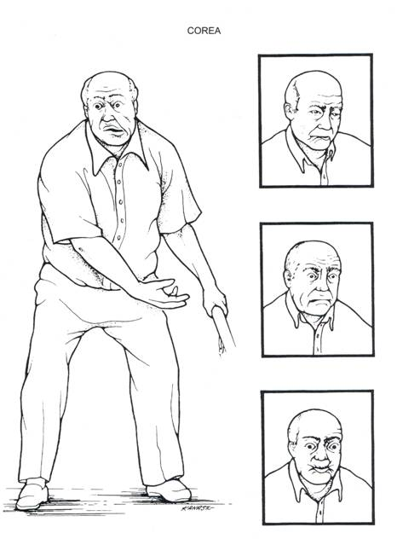
DISTURBI IPERCINETICI: COREA O MALATTIA DI HUNTINGTON
AUMENTO ANOMALO DEGLI IMPULSI ECCITATORI VERSO LA CORTECCIA
CAUSA: LESIONE DELLA VIA INDIRETTA
COREA
DI
HUNGTINGTON

Slide 20
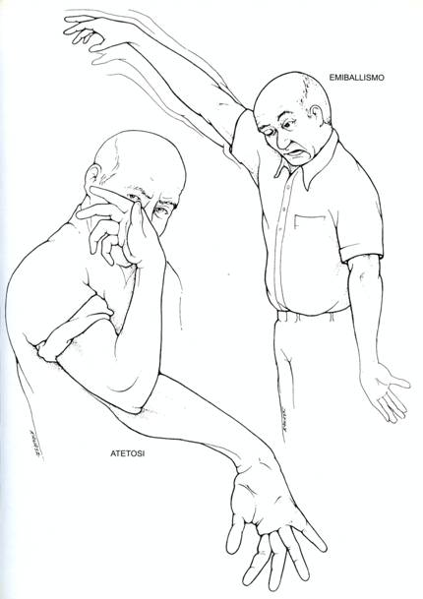
DISTURBI IPERCINETICI: EMIBALLISMO
AUMENTO ANOMALO DEGLI IMPULSI ECCITATORI VERSO LA CORTECCIA
CAUSA: LESIONE DEL NUCLEO SUBTALAMICO
EMIBALLISMO

Slide 21
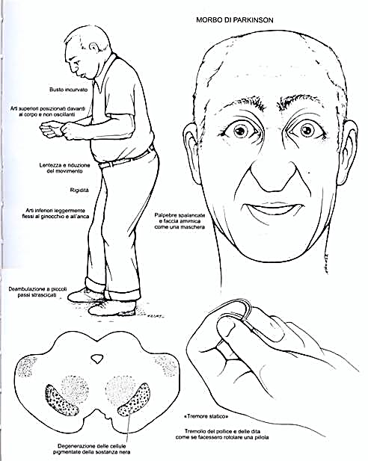
DISTURBI IPOCINETICI: MORBO DI PARKINSON
RIDUZIONE ANOMALA DEGLI IMPULSI ECCITATORI VERSO LA CORTECCIA
CAUSA: LESIONE DELLA VIA NIGRO-STRIATALE (CIRCUITO INTRINSECO)
MORBO
DI
PARKINSON

